Slide 1


Resumo da avaliação do Programa de Gestão e Desempenho (PGD) nas Unidades Organizacionais (ORGs) da UFSCar

Slide 2
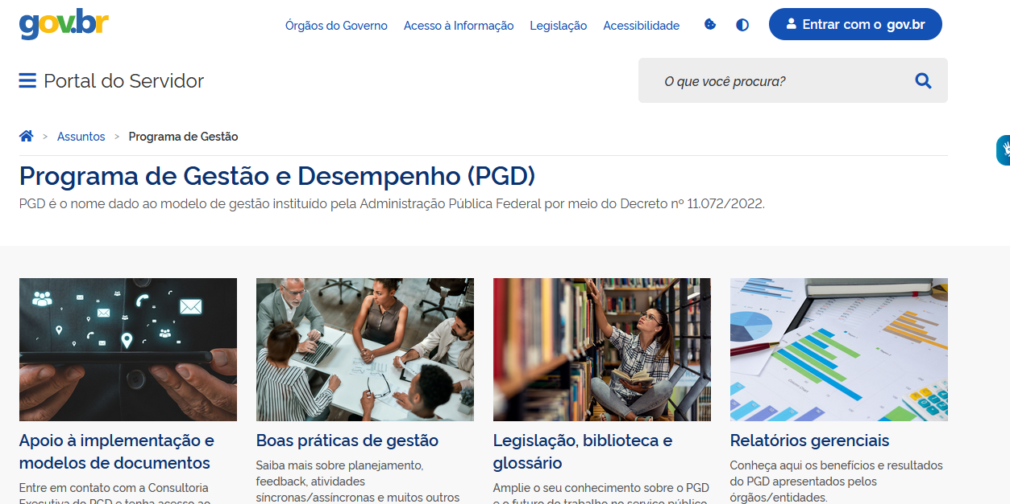
Âmbito do governo federal
https://www.gov.br/servidor/pt-br/assuntos/programa-de-gestao

Slide 3
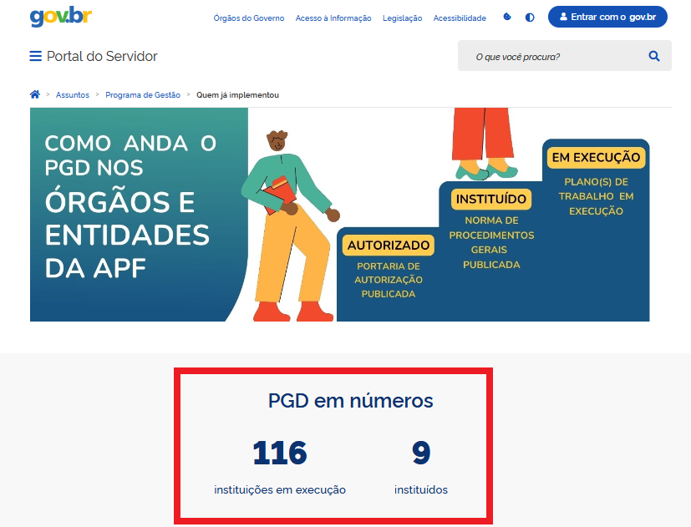
Âmbito do governo federal
https://www.gov.br/servidor/pt-br/assuntos/programa-de-gestao/quem-ja-implementou

Slide 4
Comissão técnica de implantação de acompanhamento do PGD na UFSCar
Antônio Roberto de Carvalho (Presidente)
Fernanda Schneider Ogoshi Batista (Secretária)
Fernanda Schneider(Secretária)
Aline de Almeida Soares (TA Araras)
Afra Vital Matos Dias Gabriel (TA Araras - suplente)
Juan Rodrigo Reyes Miguel - (TA - São Carlos)
Daiane Freitas Camargo Vaz (TA -Lagoa do Sino)
Ofir Paschoalick Castilho de Madureira (TA - Sorocaba)
Ana Luiza Drews da Silva (TA - Sorocaba - suplente)
Adriana Maria Caram (Docente EBTT)
Nathalia Margarita Mayer Denari Petrilli - (Docente EBTT)
Bruna Cury de Barros (Docente EBTT - suplente)
Fernanda Vilhena Mafra Bazon - (Docente - Araras)

Slide 5
Alguns dados sobre o primeiro edital do PGD na UFSCar
Foi lançado em julho de 2022 e passou por duas prorrogações devido à espera da publicação da nova instrução normativa (previsão de publicação até 15 de abril de 2023).
Processo de adesão em fluxo contínuo, todos os meses os servidores interessados puderam manifestar interesse em aderir ou repactuar sua forma de adesão ao PGD.
Foi aberto um canal de comunicação na Central de Serviços (aba Programa de Gestão), no qual recebemos 122 chamados.
Foram recebidos 2 processos de recurso para pactuação quanto a forma de adesão ao PGD.
No site da ProGPe estão publicadas as documentações (edital e portarias) referentes ao PGD (https://www.progpe.ufscar.br/servicos/programa-de-gestão)

Slide 6
Alguns dados sobre o primeiro edital do PGD na UFSCar
    Total de UORGs = 403
    UORGs que aderiram ao PGD = 285
Total de servidores Técnicos administrativos e Professores EBTTs = 978
Servidores que não aderiram ao PGD = 236 (24%)
Servidores que aderiram ao PGD = 742 (76%)
Teletrabalho integral = 65 (9%)
    Teletrabalho parcial = 488 (66%)
    Presencial = 189 (25%)

Slide 7
Monitoramento do processo de implantação do PGD na UFSCar
    Fevereiro de 2023 as chefias preencheram o formulário do efetivo cumprimento do plano de trabalho: processo sigiloso no SEI
    Recebemos 2 comunicações de desacordo com as notas atribuídas no formulário.
    Fevereiro de 2023 as chefias preencheram o formulário de desenvolvimento do PGD na respectiva unidade: formulário do google.
    número de respondentes = 260 (91%)
    UORGs que aderiram ao PGD = 285

Slide 8
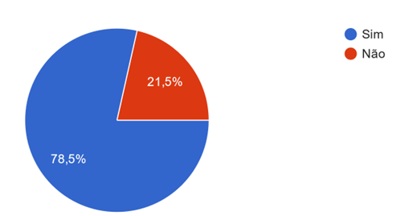
Avaliação Geral relacionado ao edital 001/22
do Programa de Gestão
Foi observado benefícios na adoção do Programa de Gestão e Desempenho pela unidade?

Slide 9
Informe os benefícios que foram observados na unidade depois da adesão ao PGD
Código | Categoria | Ocorrências | Detalhamento das ocorrências por ordem de frequência que apareceram
C1 | Flexibilidade | 104 | Horário flexível, não haver o deslocamento casa-trabalho, equilíbrio entre vida pessoal e profissional, gestão do tempo nos serviços oferecidos pela unidade
C2 | Melhor gestão do tempo | 70 | Verificar as necessidades de atendimento de cada setor, flexibilizar horários, agendamento de atendimentos, adequar vida pessoal e profissional, ganho em desempenho, redução de interrupções.
C3 | Melhoria do desempenho | 58 | Melhores entregas, capacidade de concentração, celeridade, flexibilidade no tipo de atendimento, qualidade de vida.
C4 | Otimização dos processos | 49 | Diminuição de interrupções, gerenciamento das atividades remotas e presenciais, sinergia da equipe, verificar com o público atendido na unidade qual a melhor forma de atendimento.
C5 | Qualidade de vida | 48 | Motivação, redução do stress, gerência do tempo entre vida pessoal e profissional, sentimento de recompensa.
C6 | Comprometimento com as tarefas | 47 | Entregas bem feitas, disponibilidade, definição de metas, trabalho em horários alternativos (fora do pactuado), proatividade, empenho,pontualidade nas entregas, prontidão.
C7 | Satisfação | 40 | Poder optar por teletrabalho, gerenciar o tempo entre vida pessoal e profissional, trabalhar no horário de melhor rendimento, flexibilizar atendimento, diminuição de stress, pactuar horário de trabalho.
C8 | Agilidade nas entregas | 37 | Celeridade, maior produtividade, diminuição de interrupções, proatividade, uso de ferramentas digitais (Google workspace), entregas pactuadas.
C9 | Redução das interrupções do trabalho | 34 | Aumento da produtividade, concentração em atividades complexas, evitar ambientes ruidosos, telefonemas desconcentram e cortam fluxos de processos, privacidade.
C10 | Sem manifestação | 27
C11 | diminuição de conflito | 2 | Melhora na saúde mental
C12 | Melhor acompanhamento pela chefia das atividades realizadas | 2 | Definição de metas (atividades) pactuadas

Slide 10
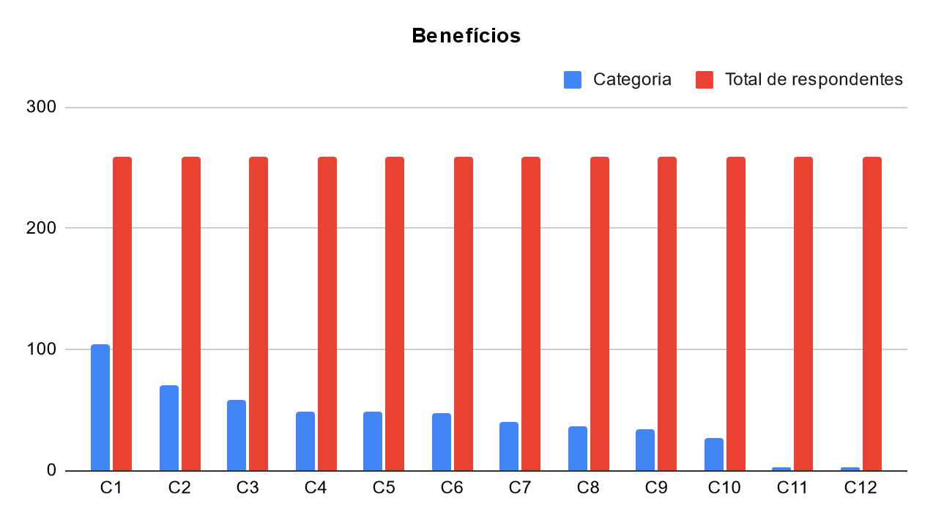

Slide 11
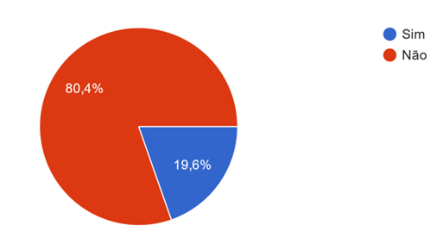
Foi observado perdas depois da adoção do Programa de Gestão e Desempenho pela unidade?

Slide 12
Informe as perdas que foram observados na unidade depois da adesão ao PGD.
Código | Categoria | Ocorrências | Detalhamento das ocorrências por ordem de frequência que apareceram
C1 | Não houve manifestação | 168
C2 | Redução no período de atendimento presencial | 21 | Salas fechadas muito tempo, dificuldade de comunicação, definição da carga horária remota, uso de equipamento comunitários dentro da sala do servidor em teletrabalho, revezamento irregular de teletrabalho, demandas urgentes tiveram dificuldade de solução.
C3 | Socialização entre a equipe | 14 | Equipes não interagem pessoalmente, centralização de informação, diminuição da sinergia, perde soluções que surgem nas conversas paralelas.
C4 | Sobrecarga a quem está no presencial | 7 | Dificuldade de resolução de demandas urgentes, má distribuição do revezamento do teletrabalho.
C5 | Dificuldade de conversar digitalmente (mensagens) | 6 | Demora no retorno de informações enviados por e-mail ou mensagem de aplicativo, dificuldade para atendimento telefônico, dificuldade em resolução de demandas urgentes
C6 | Dificuldade em definir qual a demanda estritamente presencial e tempo necessário | 4 | Atendimento de serviços externos como entregas e manutenção, definir quais atividades tem melhor desempenho remoto, momentos onde a equipe toda esteja reunida presencialmente, horários compatíveis entre servidores e chefias.
C7 | Redução no período de atendimento | 4
C8 | Dificuldade inicial de adaptação | 3 | Falta de esclarecimento nos horários de atendimento
C9 | Desinformação | 3 | Falta de informação quanto ao horário de trabalho

Slide 13
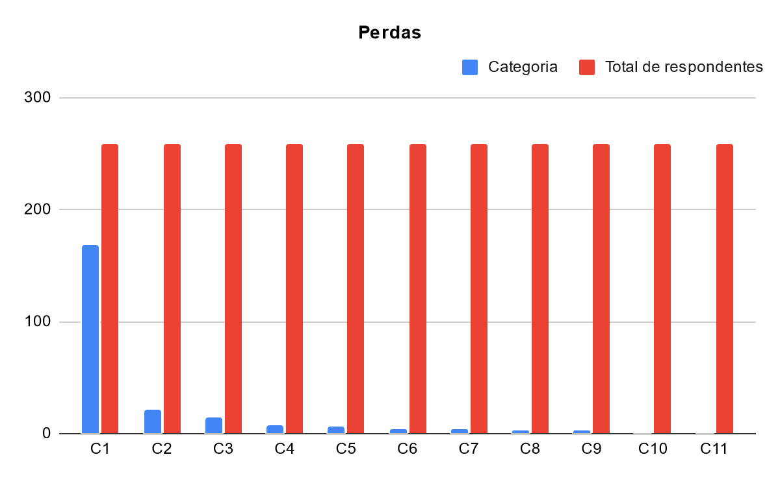

Slide 14
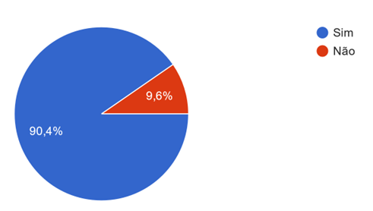
O método de adesão mensal (fluxo contínuo) ao Programa de Gestão e Desenvolvimento foi uma boa prática implantada neste primeiro edital?

Slide 15
Gostaria de deixar algum apontamento para a CTPG com relação aos desdobramentos do PGD o ao longo do edital 001/22 e/ou a portaria GR 5684/2022?
Código | Categoria | Ocorrências | Detalhamento das ocorrências por ordem de frequência que apareceram
C1 | Não houve manifestação | 97
C2 | o PGD deve continuar | 49 | Boa aceitação pela comunidade, importante, motivação, mais esclarecimentos quanto ao PGD, evitar jornadas 100% remotas, boa condução na implementação.
C3 | Estabelecer critérios para horas em teletrabalho | 25 | Estabelecer critérios para adesão ao teletrabalho, maximizar atendimento presencial, rever a questão da diminuição da capacidade de atendimento
C4 | Novo método de trabalhar | 21 | Nova tendência mundial de organizar a jornada de trabalho, flexibilidade, definição das atividades a serem executadas, procurar novas maneiras de atender a comunidade de maneira satisfatória, estabelecer relação de confiança no trabalho executado remotamente.
C5 | Acompanhamento periódico das atividades - Sistema digital | 21 | Monitoramento das entregas e subsidiar o desempenho das entregas, transparência, diário de atividades, aprimorar a elaboração do plano de trabalho
C6 | Melhor esclarecimento sobre o Programa - para compreender os objetivos e propostas | 18 | Mais orientações no edital quanto aos processos de mudanças nas pactuações, como elaborar o plano de trabalho, desinformação quanto ao objetivo do PGD, falta de informação do tipo de jornada de trabalho e o horário de atendimento, promover lives sobre a operacionalização do PGD nas unidades.
C7 | Preferencialmente atendimento presencial | 16 | Secretarias não devem ficar fechadas, reduzir a capacidade de atendimento, salas desocupadas.
C8 | Contato telefônico no teletrabalho | 15 | Atualizar ramais, informar número de contato
C9 | Evitar fechar a unidade - todos no trabalho remoto no mesmo dia - | 15 | Salas fechadas, maximizar atendimento presencial, sobrecarga de atendimento para quem trabalha presencialmente.
C10 | Divulgação do horário de trabalho (presencial e remoto) | 13 | Fixar na porta e no site da unidade informações de contato telefônico e email, verificar se o atendimento da unidade está em consonância com o horário praticado nas unidades adjacentes
C11 | Atendimento presencial prejudicado | 10 | As secretarias não deveriam fechar, rever a relação do atendimento presencial e remoto.
C12 | Uorg discutiu o percentual de teletrabalho | 5 | Estabelecer uma porcentagem da jornada de trabalho que poderia ser teletrabalhada.

Slide 16
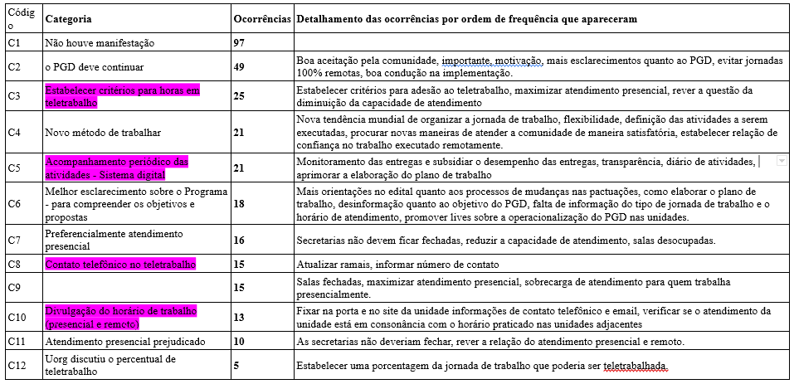
Gostaria de deixar algum apontamento para a CTPG com relação aos desdobramentos do PGD o ao longo do edital 001/22 e/ou a portaria GR 5684/2022?

Slide 17
Apontamentos positivos:
Coordenação de curso:
“Acredito que o Programa de Gestão e Desempenho indica que a IES está se atualizando com relação às tendências mundiais de forma de trabalho (tendências saudáveis). Cobrando resultados nas atividades e projetos e não presencialidade. A Câmara Técnica está de parabéns”
Departamento acadêmico:
“A Chefia do XX apoia entusiasticamente a adoção do plano de gestão e da adoção de trabalho remoto híbrido. As dificuldades encontradas durante a pandemia mostraram que a UFSCar está suficientemente madura para adotar um modo de trabalho baseado em tarefas, muito mais adequado para o atual contexto. Isso representa um ganho para a vida pessoal dos servidores, economias indiretas com consumo de água e energia elétrica, aumento da segurança dos servidores pela redução dos deslocamentos, alguma vezes por rodovias, sem falar nos ganhos indiretos como a redução do consumo de combustíveis fósseis e emissão de CO2. Todos os servidores que aderiram ao plano de gestão relatam ganhos de produtividade no trabalho e ganhos na qualidade de vida. O maior desafio parace ser, ainda, a resistência para a quebra de paradigmas de uma sociedade industrial. Reforço ainda que o maior obstáculo para a UFSCar é o reduzido número de servidores técnico-administrativos para o tamanho e complexidade da UFSCar. O trabalho remoto não é a solução para a deficiência no número de servidores, mas é um grande progresso para uma administração mais eficiente e humana.”

Slide 18
Apontamentos negativos:
Departamento acadêmico:
“Onde há atendimento ao público não se deve permitir trabalho remoto.”
“O programa deve dar preferência para o trabalho remoto aos servidores que realmente precisam realizar as atividades em casa, exemplo ( cuidam de familiares com alguma deficiência ou que estejam enfermos).”
Pró reitoria
“Perdeu-se a agilidade oriunda de conversas frequentes e resoluções mais rápidas de problemas. Contudo, este ponto teria que fazer parte de uma matriz de ponderação de vantagens e desvantagens.”
Programa de pós graduação
“Sugerimos que se aprimorem processos para que seja efetivamente possível avaliar o desempenho dos servidores a partir das metas que integram seus planos de trabalho.”

Slide 19
Agradecemos a atenção
CTPG

